Slide 1
CURSO de DERECHO
ADMINISTRATIVO
«LEY DE BASES»
Ley 27.742 (B.O. 08/07/24)
Empleo Público
Dra. Silvina Barón Knoll
Suprema Corte de Justicia- IEDA-
Universidad de Mendoza, 21/08/2024

Slide 2

Mitos vs. realidad?. Problemas a resolver en materia de empleo público. Relevancia… que piensas al respecto?
Notes:
2
2
2
2

Slide 3

MITO vs. REALIDAD?
1. Sobredimensión («son muchos», «sobran»).
2. Improductividad «Gasto innecesario», «no hacen nada que sirva», «son vagos».
3. Baja calificación («no saben o no les interesa», «están en el empleo público porque no pueden estar en el sector privado»).
4. Privilegios («ingresan por acomodos», «hacen lo que quieren», «no los puede sacar nadie»).
5. Alto costo («gasto excesivo», «deficitarios»).

Slide 4
Cuestiones a resolver en el ámbito del EP.
1. Disparidad de carrera administrativa en varias jurisdicciones, poderes del Estado y niveles de gobierno.
2. Desiguales niveles de transparencia en los mecanismos de ingreso y promoción en la carrera.
3. Ausencia de programas de capacitación permanente en varias jurisdicciones, poderes del Estado y niveles de gobierno.
4. Múltiples marcos legales que regulan el Empleo Público.
5. Disparidades salariales pronunciadas entre y dentro de los niveles de gobierno.
6. Ausencia de convenios colectivos en varias jurisdicciones y niveles de gobierno.
7. Brecha de género en el acceso a cargos directivos

Slide 5
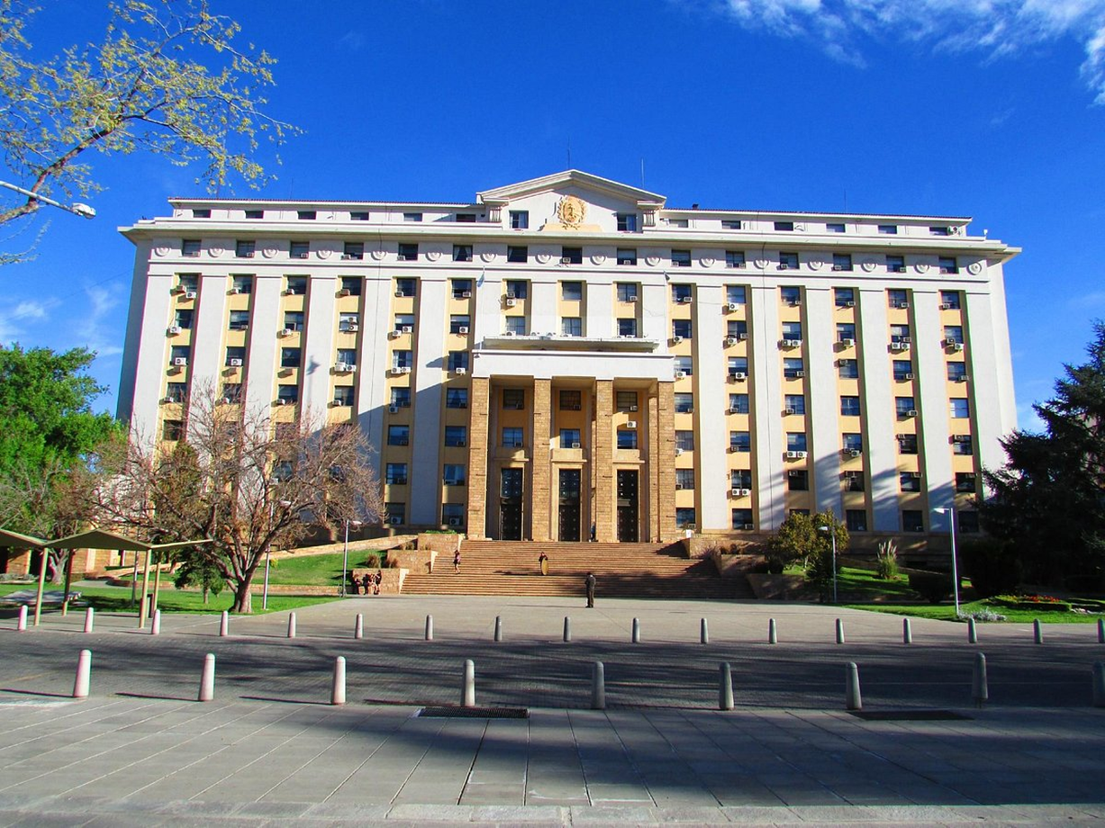
La organización administrativa
y la RELEVANCIA del EMPLEO PÚBLICO:
I. La Administración Pública es una ORGANIZACIÓN.
* Posee una ESTRUCTURA, cuyo funcionamiento está sujeto a PRINCIPIOS y REGLAS JURÍDICAS.
* Para el ejercicio del poder público (estatal).
* Al SERVICIO de la COMUNIDAD y de sus
CIUDADANOS.
II. RELEVANCIA del EP:
1. Efectividad de las políticas públicas.
2. Legitimidad de las acciones de gobierno.
3. Facilidad en el acceso a derechos.
Notes:
5
5
5
SILVINA BARON KNOLL

Slide 6
Cuestiones introductorias sobre empleo público
El Estado para desarrollar sus funciones necesita de colaboradores que preparen y ejecuten la voluntad administrativa.
Obra por medio de esas personas = agentes de la Administración Pública o Agentes del Estado, encargados de impulsar las funciones y cometidos estatales.
Estas personas se vinculan con el Estado a través de la «relación de empleo público» o de «función pública».
De acuerdo al régimen federal argentino:
  en la NACION rige la Ley 25.164 que crea el Marco de la Regulación del Empleo Público Nacional.
  En la PROVINCIA DE MENDOZA rige el Decreto Ley 560/73 que dispone el régimen normativo sobre el Empleo Público Provincial, con distintas leyes complementarias
El empleo público es una de las materias del derecho administrativo mas dinámica y amplia por la cantidad de normas que han ido en aumento ya sea por la iniciativa del Estado o por los acuerdos logrados mediante el sistema de negociación colectiva que tiene incidencia directa en la misma.
Notes:
SILVINA BARON KNOLL

Slide 7
Régimen Constitucional:
La FORMA FEDERAL ARGENTINA y el EMPLEO PÚBLICO
Art. 5 C.N.: Cada provincia dictará para sí una Constitución bajo el sistema representativo republicano, de acuerdo con los principios, declaraciones y garantías de la CN, y que asegure su administración de justicia, su régimen municipal y la educación primaria.
Art. 122 C.N.: Se dan sus propias instituciones locales y se rigen por ellas. Eligen a sus gobernadores, sus legisladores y demás funcionarios de provincia, sin intervención del Gobierno Federal.
Art. 123 C.N.: Cada provincia dicta para sí una Constitución, conforme lo dispuesto por el art. 5, asegurando la autonomía municipal y reglando su alcance y contenido en el orden institucional, político, administrativo, económico y financiero.
Notes:
7
7
7
SILVINA BARON KNOLL

Slide 8
Ley de Bases
Capítulo IV (arts. 52 a 62)
Modifica la Ley 25.164
Temas:
Reestructuración.
Igualdad de oportunidades en la carrera.
Intimación jubilación.
Régimen disciplinario: nuevas causales para apercibimiento, suspensión, cesantía y exoneración. Plazos de prescripción para sancionar.

Slide 9
REESTRUCTURACION
LEY 25.164
Bs. As., 15/09/1999 - (BO 08/10/1999)
LEY 27.742
Bs As., 27/06/2024 - (B.O. 08/07/2024)
Artículo 52.- SUSTITÚYESE el artículo 11 del anexo de la ley 25.164 por el siguiente:
Artículo 11: El personal alcanzado por el régimen de estabilidad que resulte afectado por las medidas de reestructuración que comporten la supresión de órganos, organismos o de las funciones a ellos asignadas; o de reducción por encontrarse excedida, conforme surja del informe fundado del órgano competente en la materia, la dotación óptima necesaria, quedará, automáticamente, en situación de DISPONIBILIDAD por un período máximo de hasta doce (12) meses, conforme lo establezca la reglamentación.
Los agentes que se encontraren en situación de disponibilidad deberán (i) recibir la capacitación que se les imparta; o (ii) desarrollar tareas en servicios tercerizados del Estado.
Artículo 11. - El personal alcanzado por el régimen de estabilidad que resulte afectado por medidas de reestructuración que comporten la supresión de organismos, dependencias o de las funciones asignadas a las mismas, con la eliminación de los respectivos cargos, será REUBICADO en las condiciones reglamentarias que se establezcan. A este objeto se garantizará la incorporación del agente afectado para ocupar cargos vacantes.
Asimismo en los convenios colectivos de trabajo se preverán acciones de reconversión laboral que permitan al agente insertarse en dichos cargos.
En el supuesto de no concretarse la reubicación, el agente quedará en situación de DISPONIBILIDAD.
El período de disponibilidad se asignará según la antigüedad del trabajador, no pudiendo ser menor a seis (6) meses ni mayor a doce (12) meses.

Slide 10
REESTRUCTURACION
LEY 25.164
BUENOS AIRES, 15 de Septiembre 1999
(BO 08/10/1999)
LEY 27.742
BUENOS AIRES, 27 de Junio de 2024
(B.O. 08/07/2024)
Si durante el período de disponibilidad se produjeran vacantes en la Administración Pública Central y Organismos descentralizados, deberá priorizarse el trabajador que se encuentre en situación de disponibilidad para la cobertura de dichas vacantes.
Vencido el término de la disponibilidad, sin que haya sido reubicado, o en el caso que el agente rehusare el ofrecimiento de ocupar un cargo o no existieran vacantes, se producirá la baja, generándose el derecho a percibir una INDEMNIZACIÓN igual a un (1) mes de sueldo por cada año de servicio o fracción mayor de tres meses, tomando como base la mejor remuneración mensual, normal y habitual percibida durante el último año o durante el tiempo de prestación de servicios si éste fuera menor, salvo el mejor derecho que se estableciere en el Convenio Colectivo de Trabajo y las indemnizaciones especiales que pudieren regularse por dicha vía.
Cumplido el término de disponibilidad, sin que el trabajador hubiera formalizado una nueva relación de trabajo, quedará automáticamente desvinculado de la Administración Pública nacional. Tendrá derecho a percibir una INDEMNIZACIÓN igual a un (1) mes de sueldo por cada año de servicio o fracción mayor de tres (3) meses, tomando como base la mejor remuneración mensual, normal y habitual percibida durante el último año o durante el tiempo de prestación de servicios si éste fuera menor, salvo el mejor derecho que se estableciere en el Convenio Colectivo de Trabajo y las indemnizaciones especiales que pudieren regularse por dicha vía.
La presente norma será de APLICACIÓN SUPLETORIA al personal alcanzado por el régimen de estabilidad propia en virtud de leyes o estatutos especiales o convenciones colectivas de trabajo.

Slide 11
ESTABILIDAD
Es la facultad de conservar el cargo y gozar de los derechos estatutarios salvo causa legal que determine la extinción del vínculo.
“Comprende el derecho del agente público a conservar su empleo, el nivel escalafonario alcanzado, promocionar en la carrera administrativa, siempre que se respeten las condiciones de ingreso y promoción establecidas en el régimen jurídico aplicable, y mientras no existan causas legítimas para extinguir la relación jurídica». (Ivanega)
- Art. 14 bis CN - “las leyes asegurarán la estabilidad del empleado público”.
- Art. 30 CM. - sólo se pierde por causa justificada. (Ej. haber cumplido la edad jubilatoria). No hay remoción sin causa.
Art 8 Ley 25164 - régimen de estabilidad.
Art. 16 Dto. Ley 560/73 - derecho a la estabilidad (agente/funcionario permanente): a conservar el empleo, la jerarquía y el nivel alcanzados.
(Razones legítimas para disolver el vínculo: potestad de la Administración para modificar su estructura y en consecuencia suprimir cargos, por evaluar que no responden a las razones de interés público originarias y que justificaron su creación).

Slide 12
JURISPRUDENCIA:
Estabilidad:
Fallo “Madorrán”… finalmente se reconoció que el derecho a la estabilidad significa el derecho a permanecer en el cargo y prohíbe al estado la ruptura discrecional del vínculo de empleo público, añadiéndose además que este derecho no se pierde por pertenecer a la administración pública descentralizada o porque se haya firmado un convenio colectivo en el que se renuncia a la garantía de la estabilidad. (CSJN, 03/05/2007)
Reestructuración:
Fallo «Erbetta» la CSJN señala que «la estabilidad reconocida al empleado público por la Ley Fundamental tiende a impedir la remoción arbitraria de funcionarios y empleados por motivos extraños al interés público, pero ello no les confiere un derecho absoluto que los coloque por encima del interés general y que obligue a mantenerlos en actividad aún cuando sus servicios dejen de ser necesarios, ya sea por supresión del cargo, por motivos de economía o por otras causas...». (CSJN, 09/02/2023)

Slide 13

En la Provincia de MENDOZA:
Art. 17 – «Cuando como consecuencia de la reestructuración de un
organismo del Estado, que comporte su supresión o la de
dependencias que lo integren, sus agentes permanentes
quedaran en disponibilidad por el termino de seis (6) meses
a partir de la fecha en que se les notifique la supresión referida
precedentemente.
En el transcurso de dicho lapso, el personal aludido deberá ser REUBICADO con
PRIORIDAD ABSOLUTA en cualquier vacante de la especialidad, de equivalente nivel
y jerarquía, existente o que se produzca en el ámbito del presente estatuto, si reúne
las condiciones exigidas. En el ínterin no prestará servicios, percibiendo la totalidad
del las retribuciones y asignaciones que le correspondan.
Si la reubicación no fuere posible, cumplido el plazo de disponibilidad se operará la
casación de ese personal en forma definitiva. Los agentes cesados tendrán derecho a
percibir una indemnización equivalente …» (Texto según Ley 5811, art.32).

Slide 14
En la Provincia de MENDOZA:
Art. 52 - Cuando se disponga la reincorporación del agente, esta podrá efectuarse en distinta dependencia y en otra función de la especialidad, de igual nivel y jerarquía a la que ocupaba al momento de la separación del cargo, y con la remuneración vigente. Además se le abonaran los haberes devengados desde la fecha en que se dispuso el cese de la prestación de servicios.
Art. 53 - El personal de todas las reparticiones estatales de la provincia, tendrá derecho a su reincorporación cuando fuere separado del cargo. Tanto el agente como el estado, podrán optar por la reincorporación o por el pago de una indemnización conforme con la escala siguiente (…) A los efectos de la aplicación de esta escala, se tendrá en cuenta el sueldo básico y bonificación por antigüedad con exclusión de toda otra retribución.
Nota. Por el ppio. «pro homine» (Ley 9003) ante una cesantía ilegítima no se le puede dar al Estado la opción de mantenerla cesantía a cambio de una indemnización.

Slide 15

Última reforma provincial!!!
LEY 9550 (BO 18/06/2024)
Mediante la Ley N°9550, publicada en el Boletín Oficial en fecha (18/06/2024), el Gobierno provincial promulgó el denominado "Paquete Fiscal" por el cual introdujo grandes cambios en:
Empleo Público,
Activos provinciales,
Energía eléctrica,
Caja de Seguro Mutual,
Régimen de coparticipación municipal y ordenamiento territorial.

Slide 16
Ley 9550: Capítulo I: modificaciones en materia de empleo público (BO 18/06/2024)
I. Se incorporan en el régimen disciplinario (Ley 9.103), nuevas causales de cesantía -art 5 inc g) y h)- y exoneración -art 6 inc. d)-.
II. Se modifica el régimen de remuneraciones de los integrantes de organismos colegiados dispuesto por el primer párrafo del art. 61 de la Ley 4.322.
III. Se modifica el mecanismo de reserva de empleo dispuesto por el art. 49 de la ley 5.811.
IV. Se modifica el sistema de licencias por razones particulares dispuesto por el art. 52 de la Ley 5.811.
V. Se deroga el art. 56 del Estatuto del Empleado Público (Decreto Ley Nº 560/73)

Slide 17


EMPLEO PÚBLICO

